Slide 1
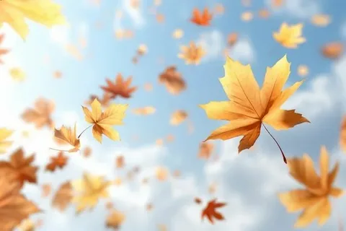
Проект по художественно-эстетическому развитию детей дошкольного возраста «Осень бывает разная: золотая, желтая, красная средняя группа
Воспитатель :Харлова Т.В

Slide 2

Актуальность: Занятия ручным трудом и рисованием позволяют развивать творческие задатки дошкольников, мелкую моторику пальцев рук; самоутверждаться, проявляя индивидуальность и получая результат своего художественного творчества. В процессе занятий художественным трудом формируются все психические процессы, развиваются художественно-творческие способности и положительно-эмоциональное восприятие окружающего мира. Формирование трудовых навыков и умений происходит в едином процессе ознакомления детей с творчеством, культурой и эстетическими ценностями..

Slide 3

Цель: Учить детей отражать свои впечатления от золотой осени в поделках, рисунках, передавать её колорит. Использование детских работ в оформлении группы, помещений детского сада.
Задачи проекта:
- Создание творческой, доброжелательной обстановки в свободной художественной и ручной деятельности.
- Развитие эстетического восприятия детей через наблюдение природы на экскурсиях, прогулках, иллюстрациях и картинах художников.
- Развивать творческое воображение, художественный вкус, творческую инициативу.
- Учить детей, мастерить, изображать несложные сюжеты и предметы объектов природы под руководством воспитателя.
- Создавать индивидуальные и коллективные работы из природного, бросового материала, бумаги, соленого теста, пейзажные композиции.
Продолжительность проекта: длительный (3 месяца).

Slide 4
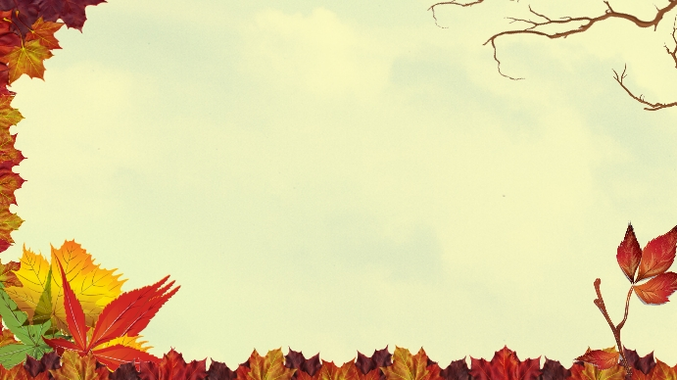
Чтение художественной литературы, пословиц и поговорок о природе и явлениях осени
З.Федоровская «Осень»; К.Бальмонт «Осень во дворе»; В. Степанов «Сентябрь», «Октябрь», «Ноябрь»; И. Бунин «Листопад»; А.С. Пушкин «Уж небо осенью дышало»; В. Берестов «Тучка»; М. Яснов «Дождик».
- проза: «Букет» Ю. Коваль; «Бабушкин садик» С. Георгиев; «Грибы» В. Катаев; «Туман» М. Гумилёвская; «Белка готовится к зиме» Г. Скребицкий.
- пословицы и поговорки на осеннею тематику; осенние приметы.
- викторина загадок про осень.
Знакомство с музыкальными произведениями:
- прослушивание музыкальных произведений: Вивальди цикл "Времена года" "Осень "; Чайковский цикл "Времена года" «Сентябрь. Охота», «Октябрь. Осенняя песня», «Ноябрь. На тройке».
- разучивание песен А. Филлипенко, Т.Волгиной «Урожайная», «Осень наступила»
Игровая деятельность:
- дидактические игры: «Угадай растение по описанию (названию)», «Найди листок, какой покажу», «Кто быстрее найдет нужное дерево», «Найди пару».
- сюжетно-ролевые игры: «Путешествие в осенний лес», «Поездка в гости к бабушке», «Отдых на природе с семьей».
- подвижные игры: «Осенние листочки», «Кто быстрее добежит до березы», «Перелетные птицы», «Солнышко и дождик», «Холодный ветерок», «Дождик лей»
- игры-ситуации: «Какая погода лучше?», «Природный материал», «Волшебная бумага».

Slide 5

Работа с родителями: консультации: «Знакомство с разными техниками ручного и художественного труда», «Красота вокруг нас»; индивидуальные беседы: «Наблюдайте с ребенком», «Предлагайте ребенку»; выставка детских работ: поделок и рисунков, как индивидуальных, так и коллективных.
Работа по совместной деятельности родителей, детей и педагогов:
- Осеннее развлечение «Осень золотая»;
- Фотовыставка «Дети и Осень»
- Оформление выставки семейного творчества «Осень на опушке краски разводила…»
Презентация проекта:
- Оформление детскими работами группы и помещения детского сада.

Slide 6
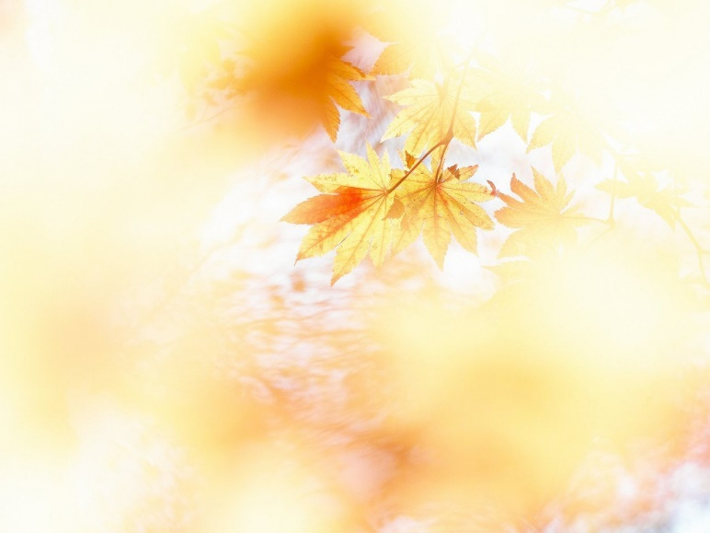
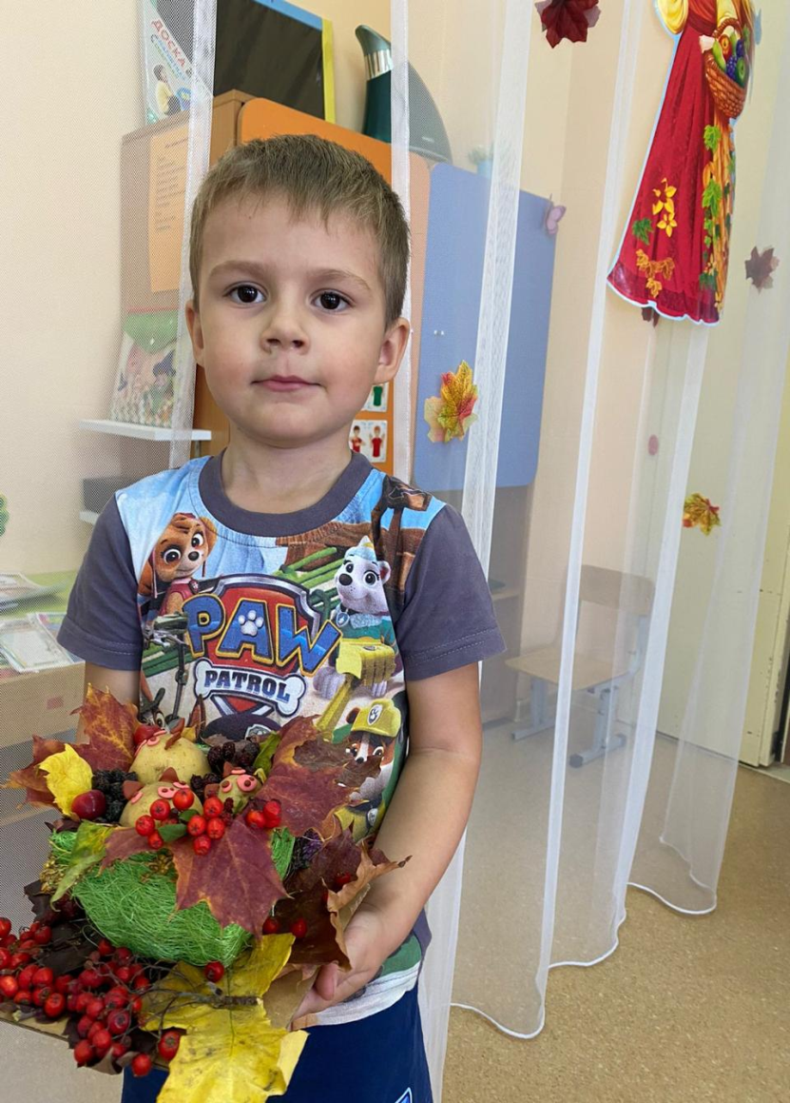
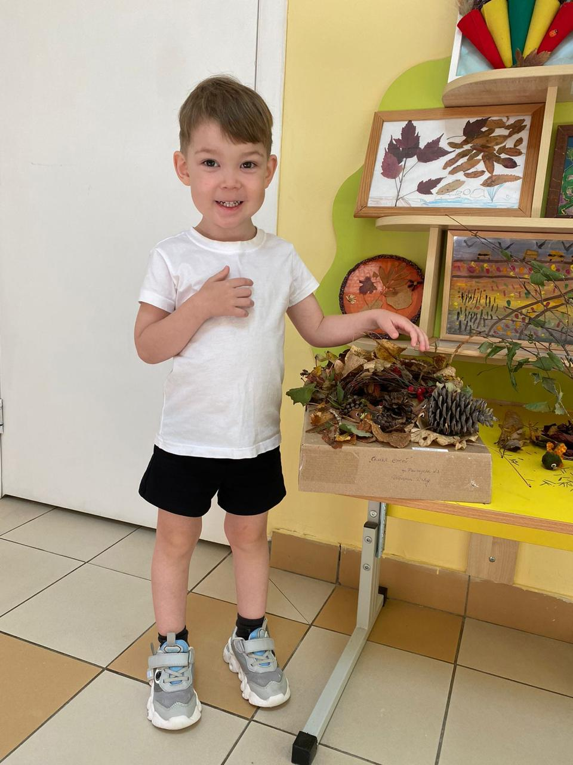

Slide 7

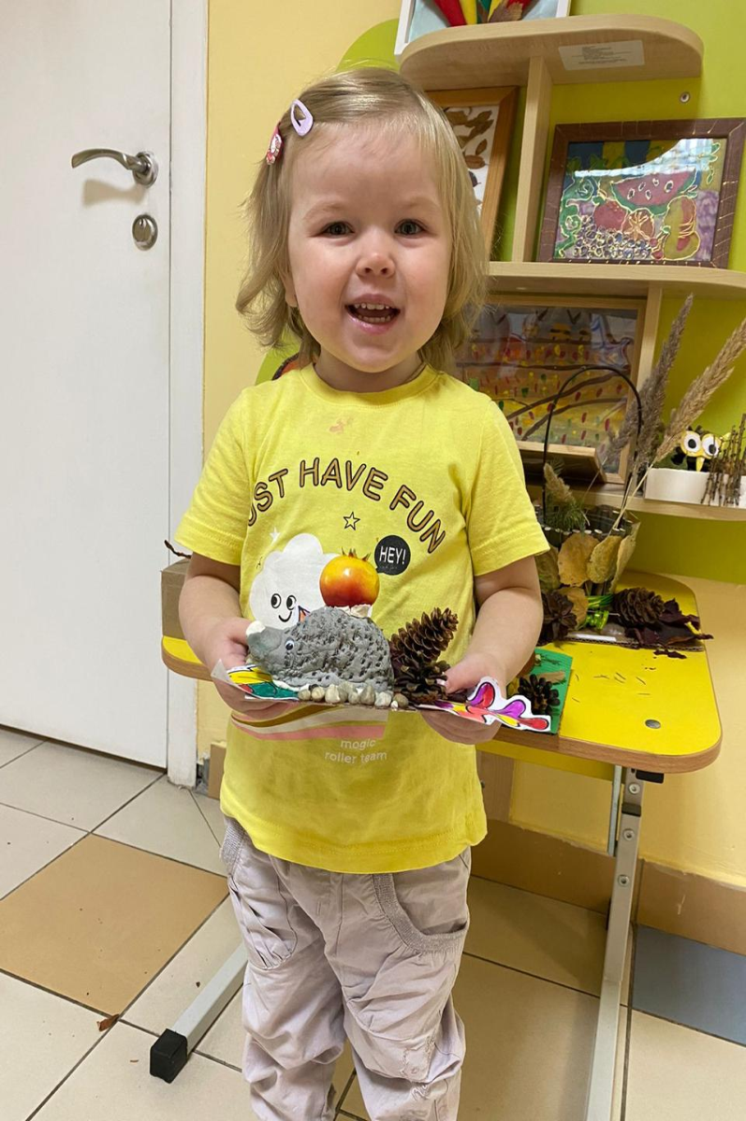
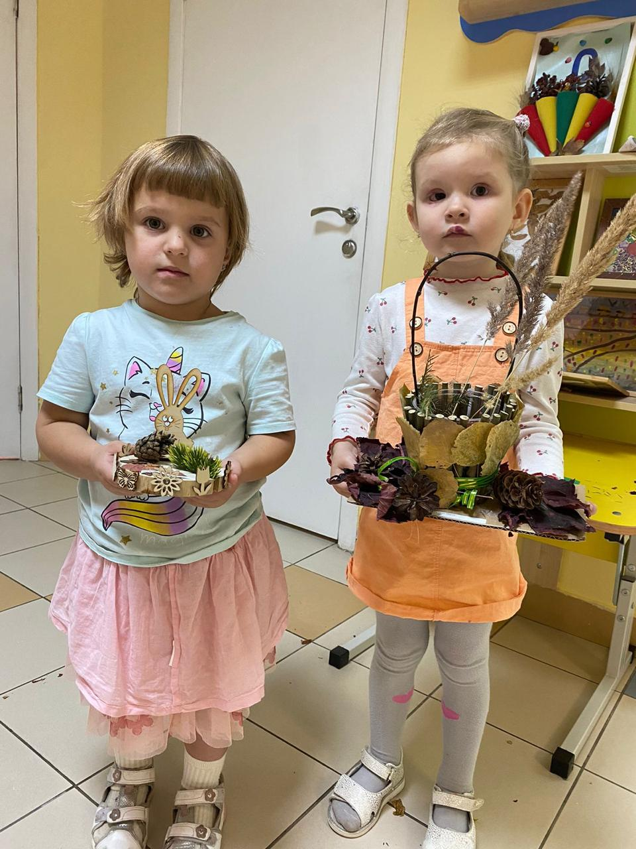

Slide 8
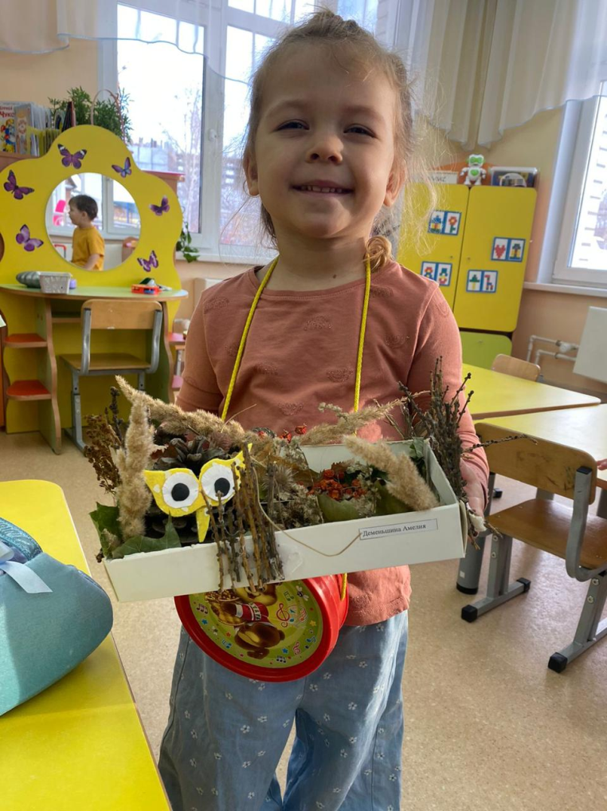
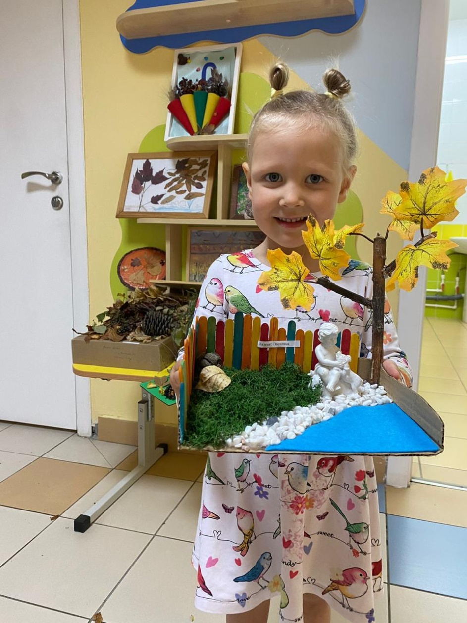

Slide 9
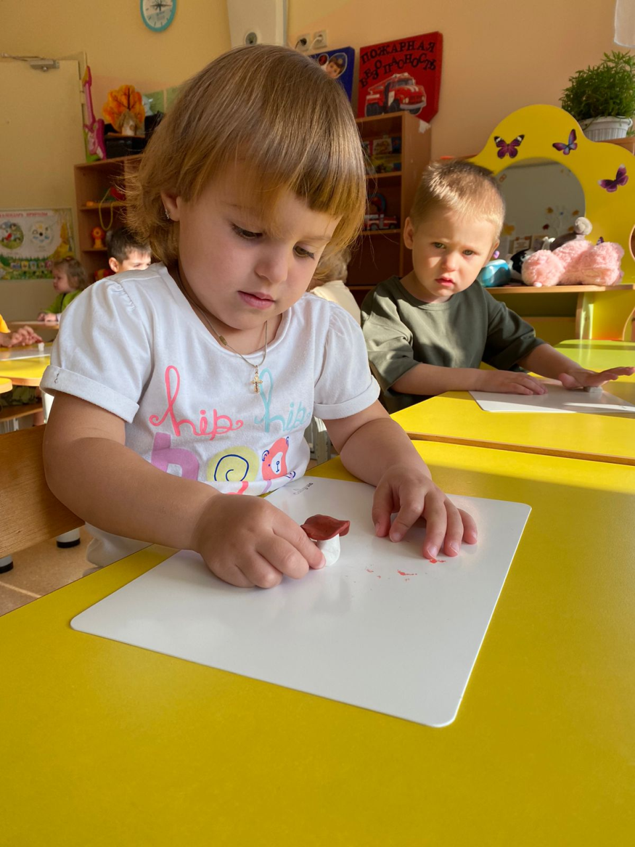
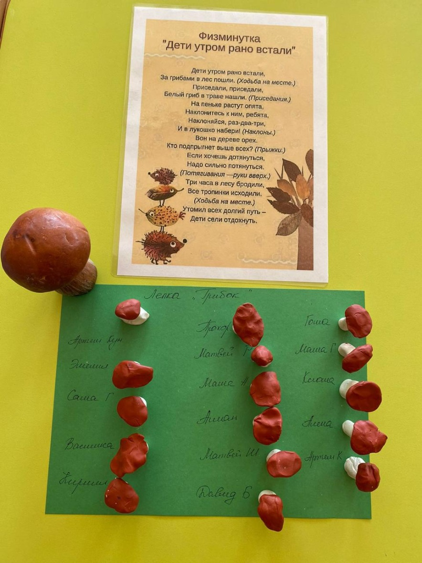

Slide 10
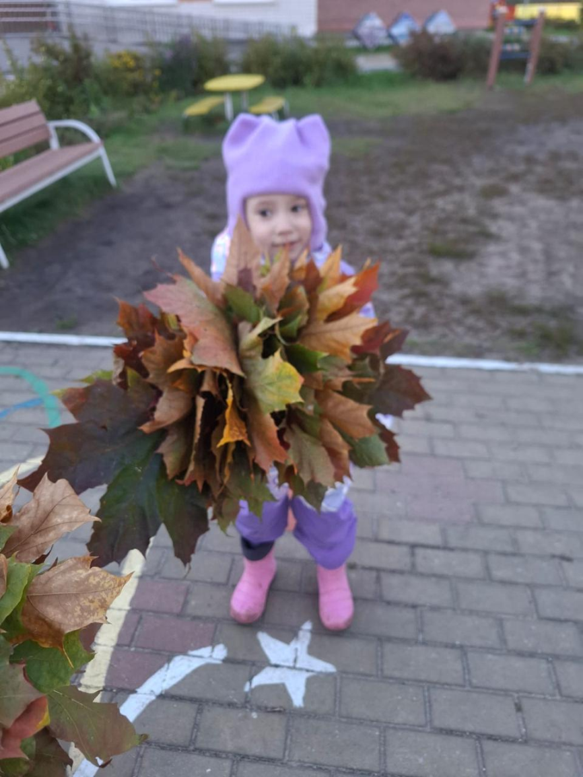
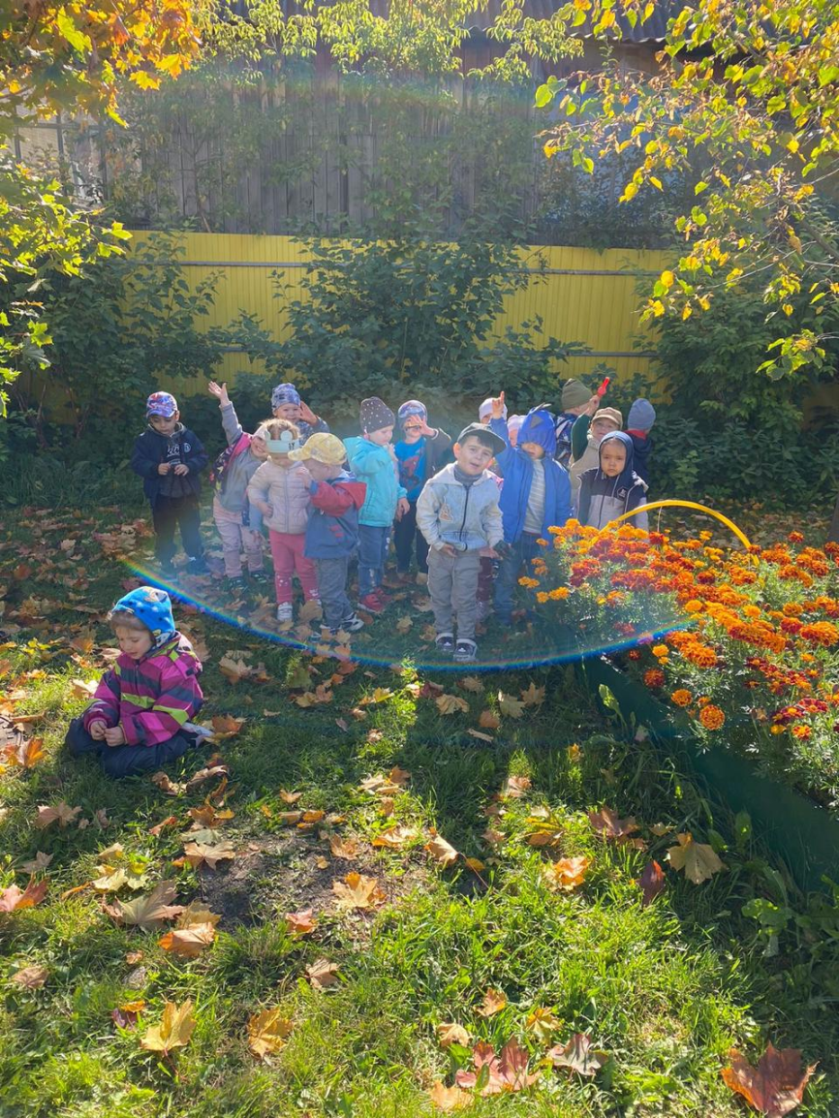

Slide 11

Заключение: ручной труд имеет большое значение для гармоничного развития ребенка. Способствует развитию образного, эмоционального восприятия представления о предметах и явлениях окружающего, является непременным условием развития воображения; разнообразие материала рождает у детей оригинальные идеи, развивает фантазию и воображение, вызывает придумывать новые конструкции и учит использовать их в игре.

